Slide 1
9.2 时序逻辑电路分析方法
9.2.1 时序逻辑电路的基本概念 9.2.2 时序逻辑电路的分析方法

Slide 2
9.2.1 时序逻辑电路的模型与分类
概述
时序逻辑电路是数字逻辑电路的重要组成部分。
逻辑电路可分为 两大类：
1、组合电路：
由若干逻辑门组成，电路不具记忆能力。
电路的输出仅仅与当时的输入有关。
2、时序电路：
延迟元件或触发器
存储电路，因而具有记忆能力。
电路的输出不仅与当时的输入有关，而且还与电路原来的状态有关。

Slide 3
1 . 时序逻辑电路的模型
逻辑电路中存在反馈，时序电路的输出由
电路的输入和电路原来的状态共同决定。
输
出
信
号
输
入
信
号
X₁
Z₁
X_{i}
组合电路
Z_{j}
Q_{r}
Q₁
Y_{r}
存
储
电
路
的
输
入
Y₁
输
出
状
态
存储电路

Slide 4
逻辑关系方程：
X(X₁，…X_{i})
Z(Z₁，…Z_{j})
Q(Q₁，…Q_{r})
Y(Y₁，…Y_{r})
各信号之间的逻辑关系方程组：
Z＝F₁(X，Q^{n}) 输出方程
Y＝F₂(X，Q^{n}) 驱动方程
Q^{n+1}＝F₃(Y，Q^{n}) 状态方程

Slide 5
2. 时序逻辑电路的分类
1）从控制时序状态的脉冲源来分：
同步：
存储电路里所有触发器有一个统一的时钟源
时序电路
异步：
没有统一的时钟脉冲

Slide 6
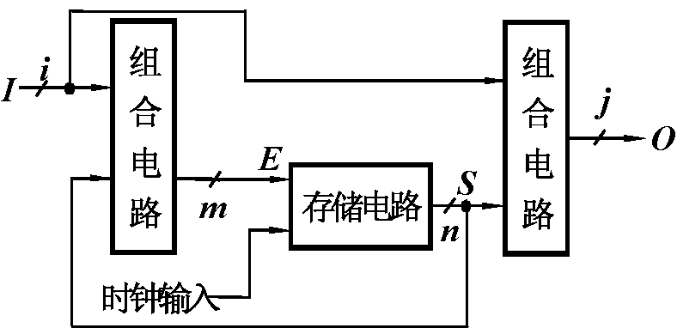
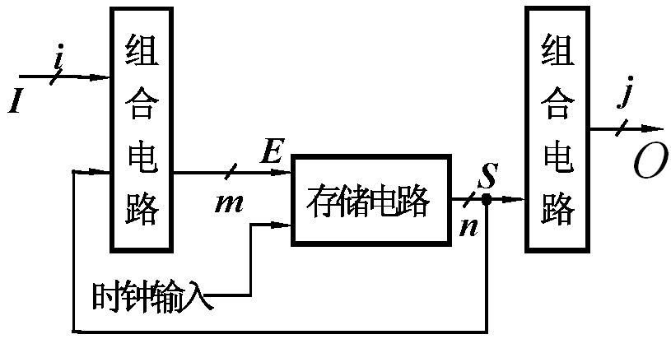
2） 从输出信号的特点分：
米利型：
Z = F₁ [ X , Q^{n}]
同步时序电路
穆尔型：
Z = F₁ [Q^{n}]

Slide 7
9.2.2 时序逻辑电路的分析方法
分析步骤:
(1) 列出电路方程
时钟方程
触发器的驱动方程
电路输出方程
—— 触发器时钟信号逻辑表达式；
(2) 求电路状态方程
将驱动方程代入相应触发器的特性方程，求出电路状态方程。
(3) 列出状态转换表或画出状态图和波形图.
(4) 根据状态转换表或画出状态图确定逻辑功能.

Slide 8
